Slide 1

Estimacija dubine slike
Sara Dragutinović
Anastasija Rakić
Mentori:
Stefan Mojsilović
Vukašin Ranković

Slide 2
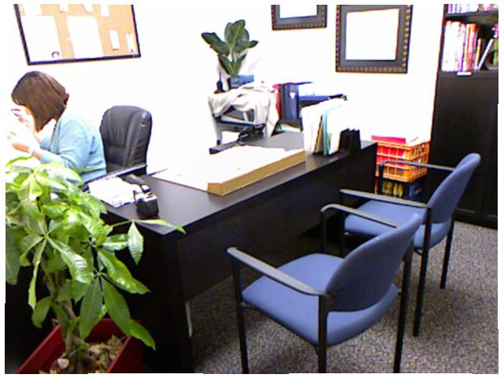
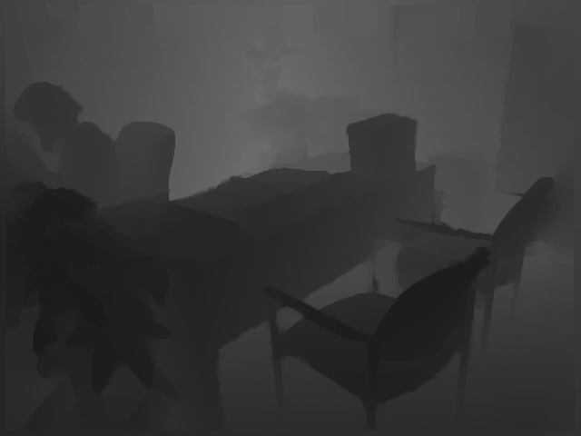
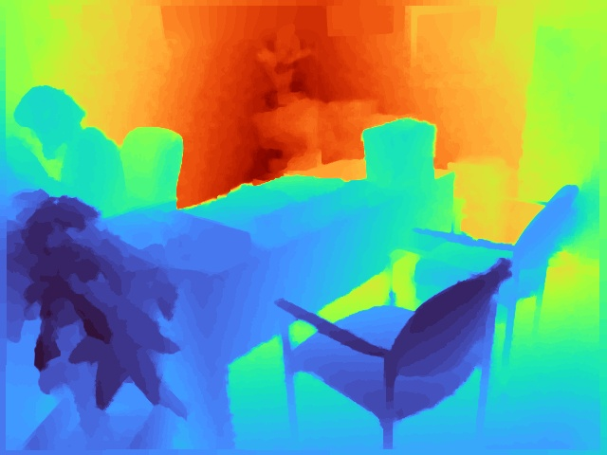
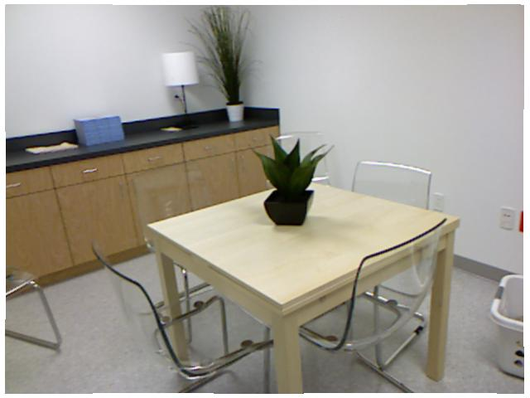
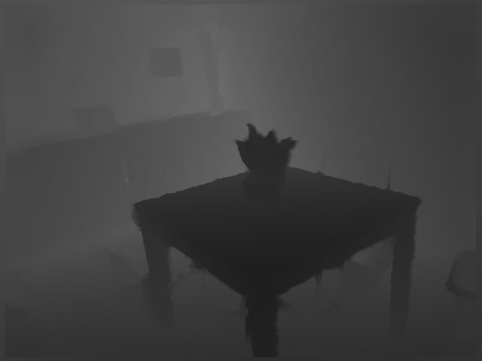
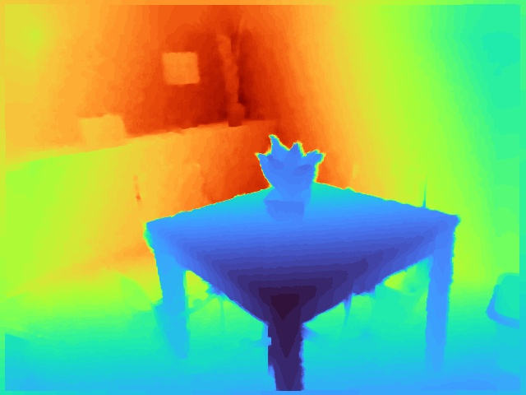
Dataset – NYU Depth V2
50 000 slika, 480x640

Slide 3
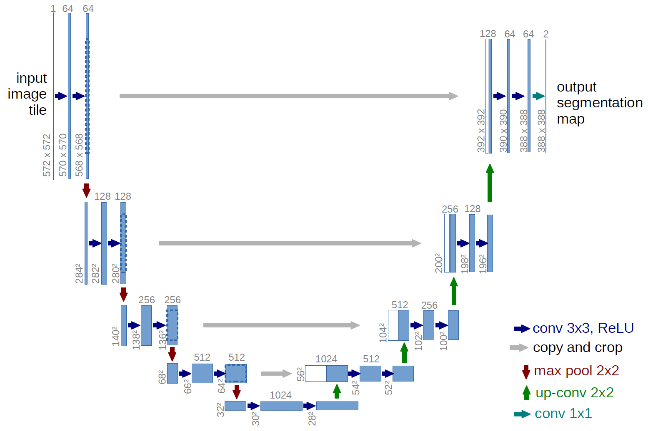
U-NET

Slide 4
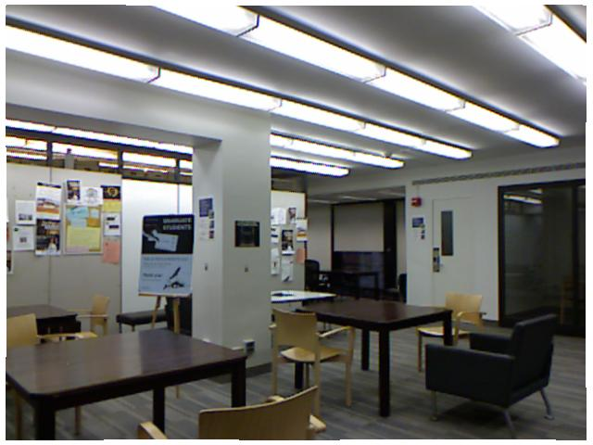
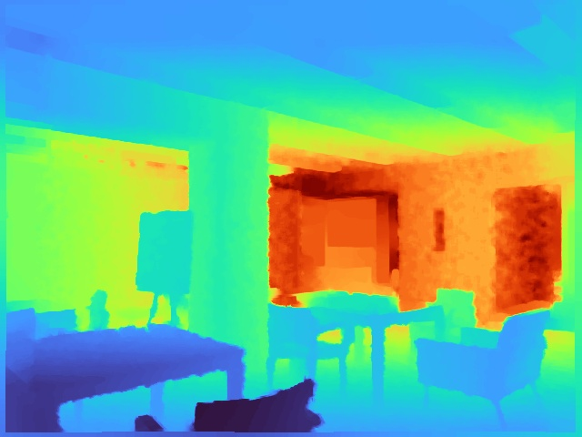
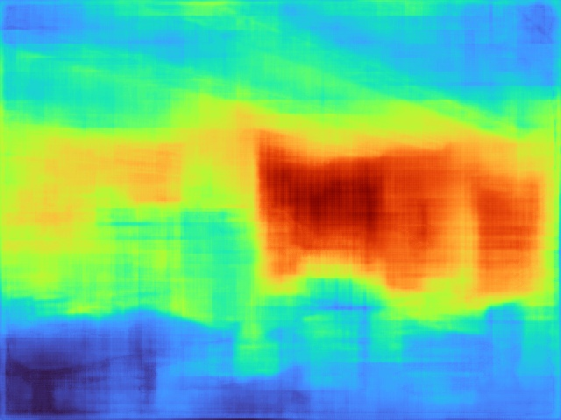
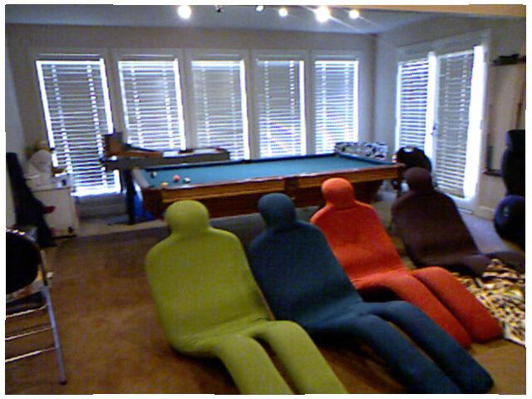
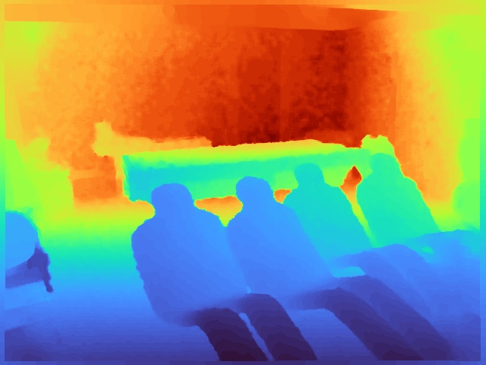
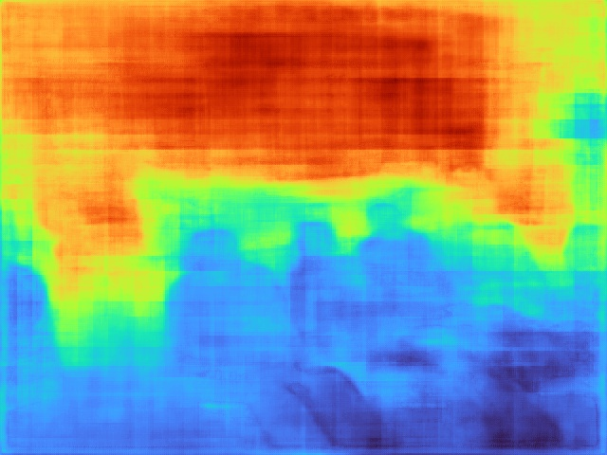
U-NET rezultati
original
prava dubina
naša estimacija

Slide 5
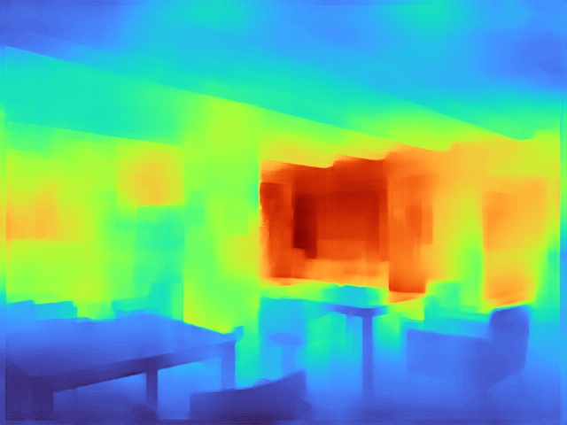
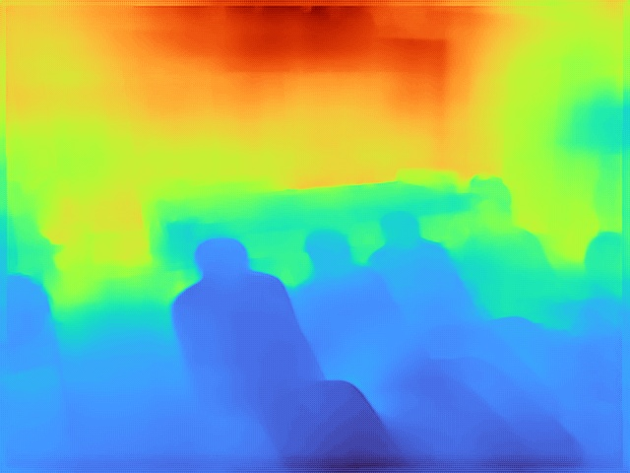
U-NET rezultati
original
prava dubina
naša estimacija

Slide 6
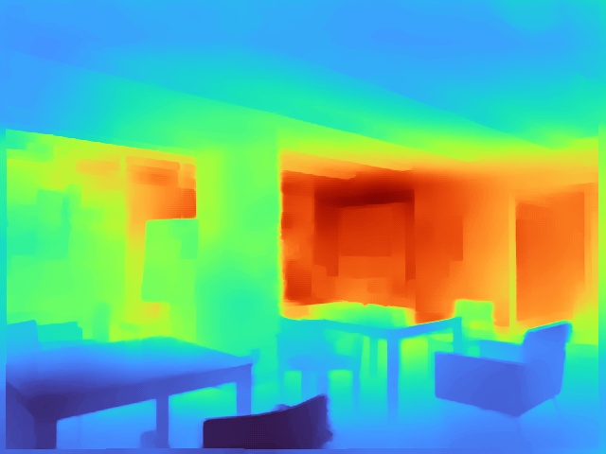
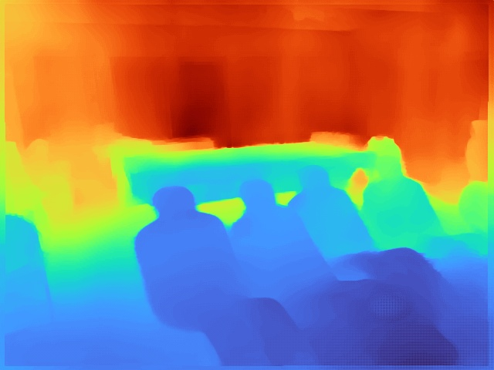
U-NET sa pretrained ResNet50 Encoder-om
original
prava dubina
naša estimacija

Slide 7



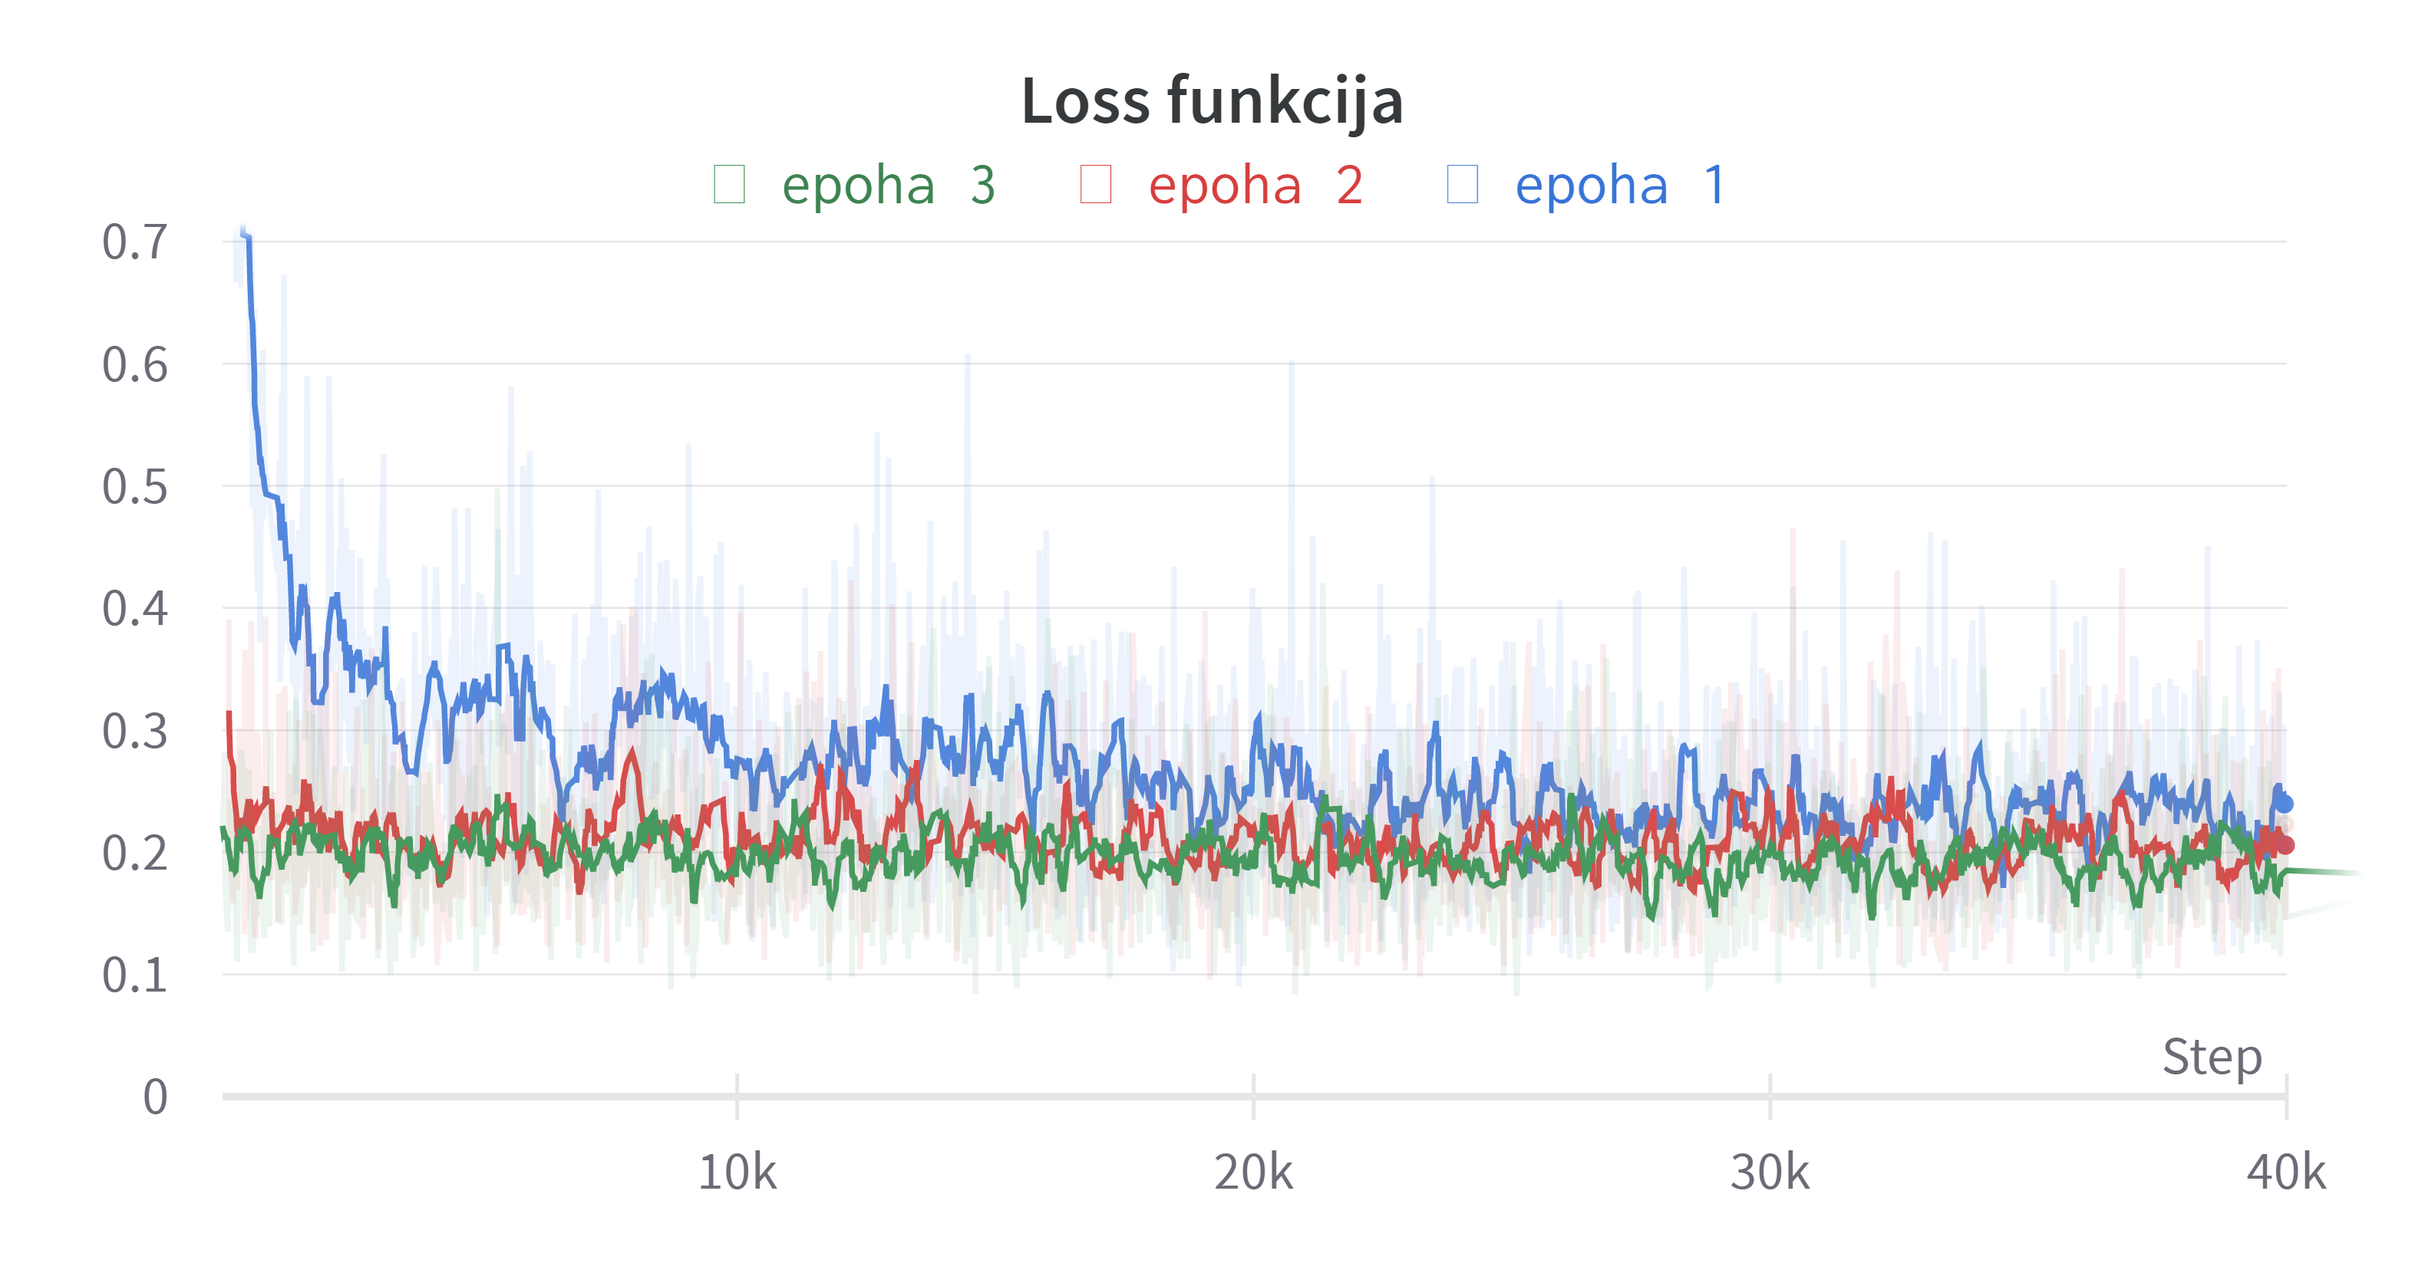

Slide 8
Šta smo naučile? Kako unaprediti?
Loss je bitan – BerHu loss umesto MSE loss-a
Nije dobro kada je loss NaN
Bolji rezultati sa pretreniranom mrežom
U-Net spor za treniranje (50 000 slika trenira 1,5h)
Zauzima dosta memorije (batch_size = 2)
Radovi kažu: najbolji model je VGG16 encoder sa DispNet decoderom
Hvala na pažnji!

Slide 9
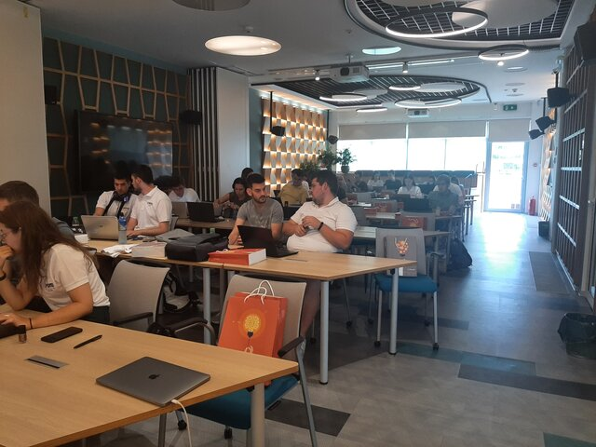
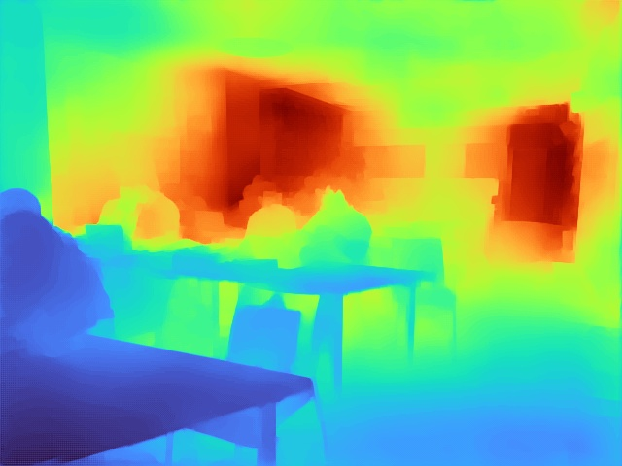

Slide 10
Reference
Towards Good Practice for CNN-Based Monocular Depth Estimation
A Hybrid CNN Approach for Single Image Depth Estimation: A Case Study
MonoDepth-FPN-PyTorch
Convolutional Networks for Biomedical Image Segmentation
NYU Depth Dataset V2 - Nathan Silberman
Visualization of Convolutional Neural Networks for Monocular Depth Estimation
Depth prediction using a single image

